Slide 1
VII республиканская (межрегиональная) научно – практическая конференция учебно – исследовательской работы обучающихся образовательных организаций СПО
«Здоровье нации – в наших руках», посвященная Году добровольца (волонтера) в Российской Федерации, Году занятости населения в Республике Саха (Якутия) и Году новаторства (г. Якутск)
Тема исследовательской работы:
« ДЕЯТЕЛЬНОСТЬ МЕДИЦИНСКОЙ СЕСТРЫ ПРИЕМНОГО ОТДЕЛЕНИЯ, ЭМОЦИОНАЛЬНОЕ ВЫГОРАНИЕ В ПРОЦЕССЕ РАБОТЫ»
Автор: Малышева Ирина Сергеевна
Специальность: «Сестринское дело», группа 23
Якутский медицинский колледж
Научный руководитель: Барашков Иван Иванович
Преподаватель хирургии
Якутский медицинский колледж
г. Якутск, 2018.

Slide 2
Содержание
1. Аннотация
2. Введение
3. Исследовательская работа «Деятельность медицинской сестры приемного отделения (на примере ГБУ РС(Я) Республиканская больница №2 «Центр экстренной медицинской помощи»)
4. Выводы

Slide 3
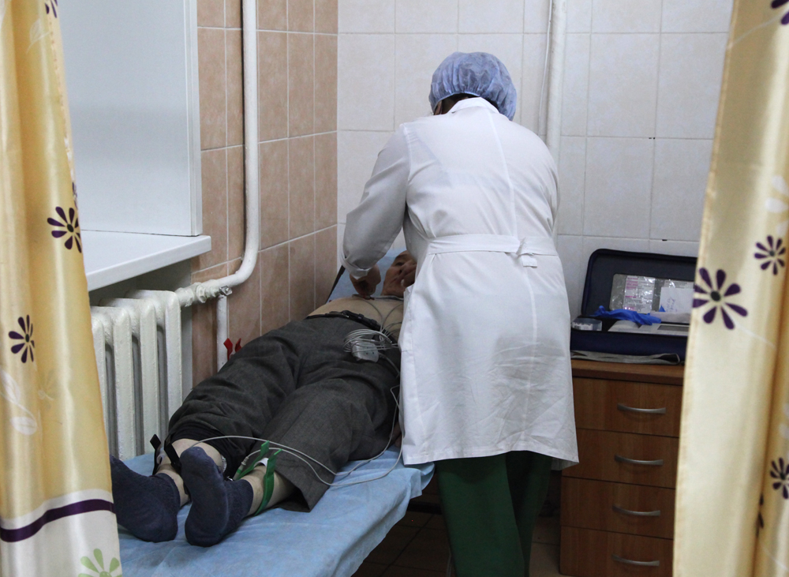
Аннотация
Приемное отделение (приемный покой) является одним из важнейших подразделений стационара. В его функции входит регистрация больного, установка предварительного диагноза, оказание первой помощи, санитарная обработка и транспортировка больного в палату.

Slide 4
Введение
Актуальность. Одним из самых важных структурных подразделений любого стационара, оказывающих большое влияние на все стороны его деятельности, является приемное отделение. Функции приемного отделения чрезвычайно разнообразны и ответственны, причем ответственность приемного отделения за рациональную, высокоэффективную работу всего стационара в последние годы заметно возросла. Увеличение доли больных, направленных в стационары по экстренным показаниям, заметное «утяжеление» контингента, направляемого на стационарное лечение, в определенной мере переориентирует функции приемного отделения. Важнейшими функциями приемного отделения становятся : отбор больных и пострадавших, доставленных по экстренным показаниям, на госпитализацию, что невозможно без точной диагностики; оказание лечебной помощи.

Slide 5
Исследовательская работа «Деятельность медицинской сестры приемного отделения (на примере ГБУ РС(Я) Республиканская больница №2 «Центр экстренной медицинской помощи)
По результатам исследования уязвимости к стрессу респонденты были разделены на 3 группы. Суть данной методики заключается в том, что каждый отрицательный ответ оценивался в 5 баллов. Итак. Респонденты были распределены по следующим группам:
1 группа – лица, имеющие высокую степень уязвимости к стрессу (5 – 20 баллов), вошли 3 медицинские сестры, что составило 30%;
2 группа – лица, имеющие среднюю степень уязвимости к стрессу (25 – 40 баллов), туда так же вошли 3 медицинские сестры, принимавшие участие в опроснике, что составило 30% от общего количества респондентов;
3 группа – лица, имеющие низкую степень уязвимости к стрессу (45 – 60 баллов), к данной группе относились остальные респонденты – 4 (40%)
Результаты исследования показывают, что признаки синдрома эмоционального выгорания определены у 6 (60%) медицинских сестер, для них же была характерна высокая и средняя степени уязвимости к стрессу (от 5 – 20 и 25 – 40 баллов), что составила 60% от общего количества респондентов, 4(40%) респондента имели низкую степень уязвимости к стрессу, набрали от 45 до 60 баллов.

Slide 8
Выводы
Анализ деятельности среднего медицинского персонала приемного отделения ГБУ РС(Я) РБ№2 ЦЭМП показал, что по времени пребывания больного в приемном отделении до 1 часа количество больных увеличилось с 65% до 71%, до2х часов уменьшилось с 29% до 25%, от 3х часов до 6 часов на прежнем уровне (3 – 4%), более 6 часов (1 – 2%). Манипуляций стало меньше, но с открытием травматологического центра стало больше малоинвазивных манипуляций, гипсовых повязок, тампонад при носовых кровотечениях.
Анализ эмоционального выгорания приемного отделения показал, что экстремальные условия способствуют развитию синдрома эмоционального выгорания у медицинских сестер (60%) и степень уязвимости к стрессу составил также (60%).

